Slide 1
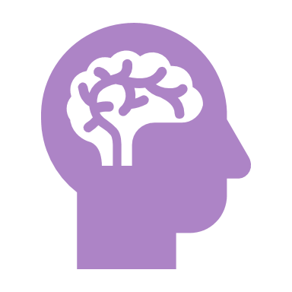
Schizoaffectieve Stoornis
Door: Jetse en Julia
Klas: VV1D
Datum: 25 mei 2022

Slide 2
Inhoud
Wat is een schizoaffectieve stoornis?
Mogelijke oorzaken
Symptomen schizoaffectieve stoornis
Incidentie en prevalentie
Interventies
Vragen

Slide 3
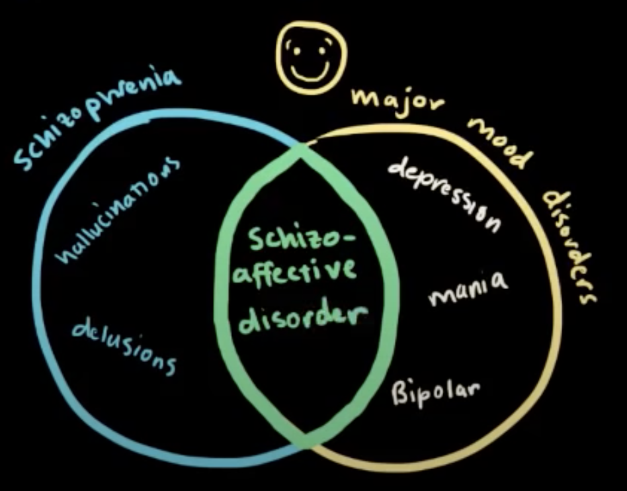
Wat is een schizoaffectieve stoornis?
Psychische aandoening: kenmerken van schizofrenie (wanen, hallucineren en verward denken) gecombineerd met een stemmingsstoornis als bijvoorbeeld depressie of manie.
Er zijn twee typen schizoaffectieve stoornissen:
- Het bipolaire type: Manische of gemengde episoden
- Het klinisch depressieve type: Depressieve episoden

Slide 4
Mogelijke oorzaken
De precieze oorzaken zijn niet bekend, maar wel enigszins te herleiden:
Trauma
Genetische invloeden
Onbalans van neurotransmitters - Dopamine en serotonine zijn van invloed op onze stemming en gedrag

Slide 5
Symptomen schizoaffectieve stoornis
Depressie
Slaapproblemen
Eetproblemen
Somberheid, futloosheid
Geen plezier meer beleven
Huilbuien
Manie
Oppervlakkig denken
Buitensporige vrolijkheid
Snel boos/geïrriteerd
Impulsief, onverantwoordelijk gedrag
Schizofrenie
Hallucineren
Wanen
Chaotisch denken
Zichzelf verwaarlozen
Sociaal isolement

Slide 6
Incidentie en prevalentie
Incidentie:
Het is niet gemakkelijk de diagnose te stellen, waardoor de incidentie vrij onduidelijk is.
Prevalentie:
Niet precies vastgesteld, naar schatting 3 tot 5 personen per 1000 personen

Slide 7
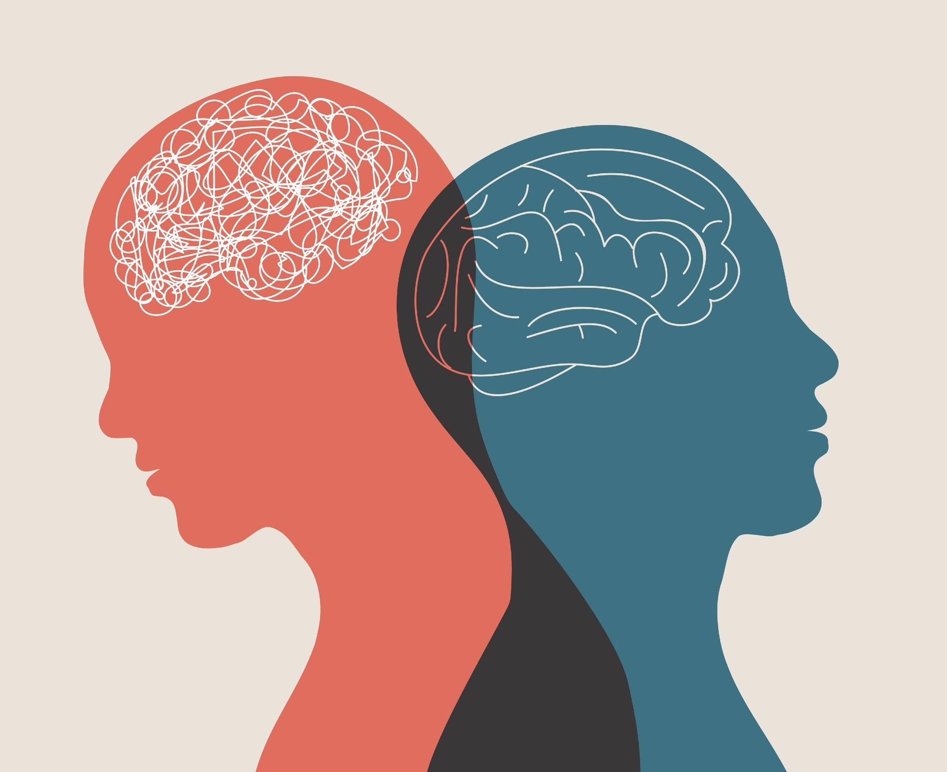
Interventies
Gesprekstherapie – Een therapeut gaat in gesprek om onder andere mogelijke oorzaken, oplossingen en inzichten te zoeken. Ook kan de therapeut psychotherapie of cognitieve gedragstherapie geven, met als doel het leren herkennen van negatieve gedachten/gedrag die problemen veroorzaken en dit te veranderen .
Medicatie – Antipsychotica (Tegen psychotische verschijnselen)
- Stemmingsstabilisatoren (Tegen manische symptomen)
- Antidepressiva (Tegen depressieve symptomen)
Creatieve therapie
Gezinstherapie

Slide 8
Zijn er nog vragen?

